Slide 1
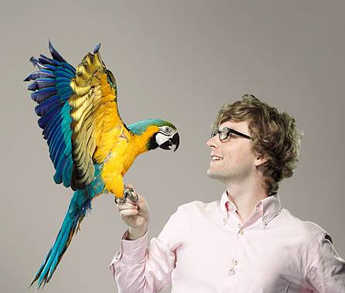
Vicente Neves
Narrativa/Estilo de Vida/Padrões de comportamento
Estudante da FEUP, em LEIC, apreciador de aves raras.
Tem um projeto pessoal de criar um site com as suas fotografias de aves e planeia catalogá-las para conquistar corações e dominar as internets.
Ele gostaria de organizar uma viagem para obter material para o seu site, mas para isso precisa de bibliografia para encontrar novas espécies.
Objetivos/Necessidades
“Não desistas dos teus sonhos!”
O Vicente pretende requisitar facilmente um livro com a informação que necessita evitando deslocações desnecessárias à biblioteca da FEUP.
Ele está interessado em receber uma recomendação de um livro com base nas suas preferências.
Ele gostaria de ver críticas de outras pessoas ao livro e deixar a sua também.
Idade: 23
Habilitação: Secundário
Trabalho/Ocupação: Estudante
Estado Civil: Solteiro
Localização: Ermesinde, Portugal
Literacia Digital: Acima da média
Dispositivo Preferido: Telemóvel
Arquétipo: Explorador
Frustações
O Vicente tem pouca paciência e considera o site da biblioteca pouco responsivo no seu dispostivo preferido.
No caso do livro estar indisponível, o Vicente não sabe quando ele volta sem ter de se dirigir à biblioteca.
Ele não sabe que livro escolher por isso gostaria de ter algum feedback sobre os livros que existem.
Apreciador
Persistente
Conquistador

Slide 2
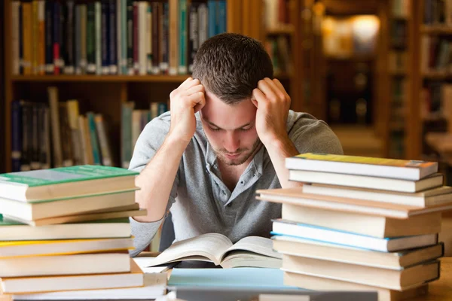
Bruno Domingues
Narrativa/Estilo de Vida/Padrões de comportamento
Trabalhador-Estudante da FEUP, em LEIC, empenhado mas com bastantes dificuldades a conciliar a vida de estudante com o trabalho. Para ajudar, costuma juntar-se a um grupo de amigos na biblioteca. No entanto, nem sempre encontram um espaço livre para estudarem, por isso, o Bruno e os amigos gostariam de ter uma forma fácil de encontrar e reservar espaços de estudo.
Objetivos/Necessidades
“Trabalho duro compensa.”
O Bruno gostaria de conhecer uma forma mais intuitiva de reservar uma sala para ir estudar com o seu grupo de amigos.
No caso de as salas de estudo não estarem disponíveis, ele gostaria de saber quando irão estar e qual é a lotação da biblioteca naquele momento.
Ele está interessado em ter um perfil da biblioteca e pedir amizade a outros colegas com o objetivo de encontrar pessoas competentes que o possam ajudar no estudo.
Idade: 21
Habilitação: Secundário
Trabalho/Ocupação: Trabalhador-Estudante
Estado Civil: Solteiro
Localização: Espinho, Portugal
Literacia Digital: Média
Dispositivo Preferido: Computador
Arquétipo: Pessoa comum
Frustações
O Bruno não sabe quando uma sala de estudo se encontra disponível na biblioteca.
Ele não está muito familiarizado com o site da biblioteca por isso tem dificuldade em reservar salas de estudo por esse meio.
Por vezes os amigos do Bruno não estão disponíveis para o ajudar e ele fica stressado ao estudar sozinho na biblioteca.
Stressado
Empenhado
Curioso

